Slide 1
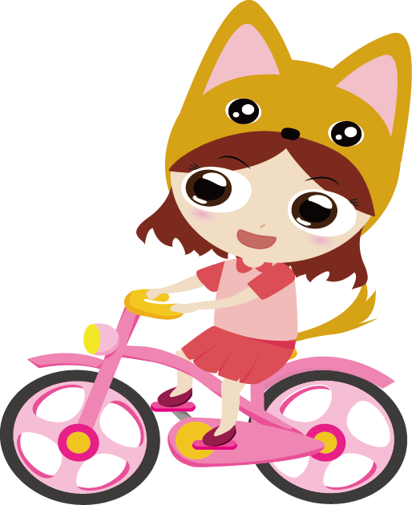
我喜歡和姊姊玩
今年中秋節
我有和姊姊一起騎腳踏車

